Slide 1
“Los Logros De Una Organización Son Los Resultados Del Esfuerzo Combinado De Cada Individuo”
Vince Lombardi

Slide 2
UNIVERSIDAD DE LAS FUERZAS ARMADAS
“ESPE”
DEPARTAMENTO DE CIENCIAS ECONÓMICAS, ADMINISTRATIVAS Y DE COMERCIO
CARRERA DE INGENIERÍA COMERCIAL
AUTORAS:
GISSELA KATHERINE PAREDES PAZMIÑO
KATHERINE JOHANNA PLACES SANCHEZ
DIRECTOR:
DOCTOR OBANDO CHANGUAN MARCELO

Slide 3
ANÁLISIS DE LOS PROCEDIMIENTOS DE RECLUTAMIENTO Y SELECCIÓN DE PERSONAL Y SU INCIDENCIA EN EL CLIMA ORGANIZACIONAL EN LAS PEQUEÑAS Y MEDIANAS EMPRESAS DEL SECTOR TEXTIL DE LOS CANTONES QUITO Y RUMIÑAHUI DURANTE EL 2016.

Slide 4
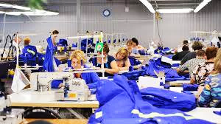
Importancia de los procedimientos de reclutamiento y selección en las Pymes
El clima organizacional constituye un factor clave para la productividad, el desempeño la actitud y el empoderamiento del trabajador.
El Reclutamiento y selección de personal dentro del área de talento Humano de una organización, es considerado importante
PLANTEAMIENTO DEL PROBLEMA
El aporte al PIB del sector textil a disminuido, ya que poseen un descenso en la compra de materia prima y bienes de capital, siendo esos sus principales insumos.
Algunas Pymes realizar repetitivamente los procesos de selección generando gastos tanto monetarios como de recursos.

Slide 5
Objetivos General
Objetivos Específicos
Examinar los procedimientos reales de reclutamiento y selección de personal y su incidencia en el clima organizacional de las pequeñas y medianas empresas del sector textil de los Cantones Quito y Rumiñahui.
Describir los procedimientos reales de reclutamiento y selección de personal.
Analizar el clima organizacional de las pequeñas y medianas empresas del sector textil.
Detallar las alternativas para mejorar el clima organizacional en base a procedimientos de reclutamiento y selección más eficientes

Slide 6
MARCO CONCEPTUAL

Slide 7
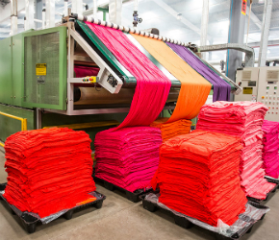
Marco Conceptual
PROCEDIMIENTOS
RECLUTAMIENTO Y SELECCIÓN
PYMES
CLIMA ORGANIZACIONAL
SECTOR TEXTIL

Slide 8
MARCO TEÓRICO

Slide 9
Teoría del Iceberg
Habilidades, Conocimientos, Comportamientos
Actitudes
Pensamiento
Cultura
Permite, mediante los procedimientos de reclutamiento y selección del sector textil se evalúe los aspectos no visibles para obtener un clima organizacional efectivo
Factores Visibles
Factores No Visibles
Teoría del Clima Organizacional de Likert
Clima de Tipo Autoritario
Autoritario Explotador
Autoritario Paternalista
Clima de Tipo Participativo
Consultivo
Participación en Grupo
Permite analizar el clima organizacional que poseen las pequeñas y medianas empresas del sector textil.
Creado por: Ernest Hemingway
Citado por Ginger, 1997
Creado por: Rensis Likert
Citado por Brunet, 1987

Slide 10
MARCO REFERENCIAL

Slide 11
Ventaja Competitiva
Título: Modelo de reclutamiento y selección de talento humano por competencias para niveles directivos de la Organización.
Autores y año: Restrepo L., Ladino A., Orozco D.(2008)
Base Digital: UAEM Redalyc.org
Capacidades
Motivación

Slide 12
Modelo hacia un clima organizacional plenamente gratificante
ASPECTOS
FACTORES
Satisfacción de las personas.
Formación integral
Calidad y buen servicio a nivel grupal e individual
Relaciones interpersonales
Integración de personas y áreas
Excelente creatividad y productividad
Claridad organizacional
Estructura organizacional
Misión y Objetivos
Creado por: Hernán Álvarez Londoño
Citado: Solarte 2009

Slide 13
MARCO LEGAL

Slide 14
Superintendencia de Compañías, Valores y Seguros.
Resolución N° SC.Q.ICI.CPAIFRS.11.01
Art. Primero
MANDATO 8
Reglamento a la supresión de tercerización e intermediación laboral.
30 de Abril 2008
CAPITULO I : Prohibición de la tercerización e intermediación laboral
Art. 1.- Prohibición de la tercerización e intermediación laboral y sanción por violación. - En armonía con lo que establece el artículo 1 del Mandato Constituyente No. 8, se prohíbe la tercerización de servicios complementarios y la intermediación laboral, que estuvieron reguladas en la Ley Reformatoria al Código del Trabajo.
CAPÍTULO II: De la contratación de actividades complementarias
Art. 7.- Las violaciones de las normas del Código del Trabajo, serán sancionadas en la forma prescrita en los artículos pertinentes de dicho cuerpo legal y, cuando no se haya fijado sanción especial, el Director Regional del Trabajo impondrá multas de un mínimo de tres y hasta un máximo de veinte sueldos o salarios básicos unificados del trabajador en general
Mediana "B"
Mediana "A"
Pequeña
Ventas $2´000.001 a $5´000.000
Ventas $1´000.001 a $2´000.000
Ventas $100.001 a $1´000.000
Personas entre 100 a 199
Personas entre 50 a 99
Personas entre 10 a 49

Slide 15
MARCO METODOLÓGICO

Slide 16
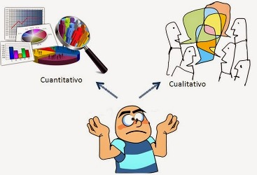
Enfoque de Investigación
Cualitativo
Encuesta
Fuentes bibliográficas
Tipología de la Investigación
Por su finalidad: Aplicada
Por las fuentes de información: Documental y bibliográfica(Concluyente Descriptiva) e Investigación de Campo(Exploratoria)
Instrumentos de Recolección de Información
Por las unidades de análisis: Investigación Insitu
Por el control de las variables: Investigación no experimental
Por el alcance: Correlacional
Censo-Población Total
Cobertura de las unidades de análisis
Estadística Descriptiva e inferencial
Procedimiento para tratamiento y análisis de información

Slide 17
Aplicación del método
CANTÓN | ACTIVAS | LIQUIDADAS | TOTAL
Quito y Rumiñahui | 136 | 340 | 476
PEQUEÑAS Y MEDIANAS (%) | 28,57% | 71.43% | 100%
La recopilación de información se obtuvo por visitas personales a los encargados de los procesos de reclutamiento y selección de las empresas textiles, donde se aplico la encuesta.
Análisis datos con:
tablas de frecuencia, tablas de contingencia, correlación de Pearson y Chi cuadrado, y análisis de correspondencia; utilizando el programa estadístico –informático SPSS.

Slide 18
HIPÓTESIS
Desconocer los procedimientos de reclutamiento y selección de personal ha ocasionado un deficiente clima organizacional en las pequeñas y medianas empresas del sector textil de los cantones Quito y Rumiñahui durante el 2016.

Slide 19
RESULTADOS

Slide 20
Análisis de Tablas de Contingencia
Correlación de Pearson
Análisis de Correspondencia
Resume una cantidad de datos en un número resumido de dimensiones, con la menor perdida de información posible.
Rechaza o aceptar la hipótesis planteada.
Determina el grado de relación entre las variables.
Prueba de hipótesis: Chi-Cuadrado
Relación:
Alta >61%
Media Alta 56%-60%
Media 50%-55%
Media Baja 49%-21%
Baja < 20%
Acepta <5%
Rechaza >5%
Registra y analiza la asociación entre dos o más variables, habitualmente de naturaleza cualitativa
Determina el grado de significancia de las variables.

Slide 21
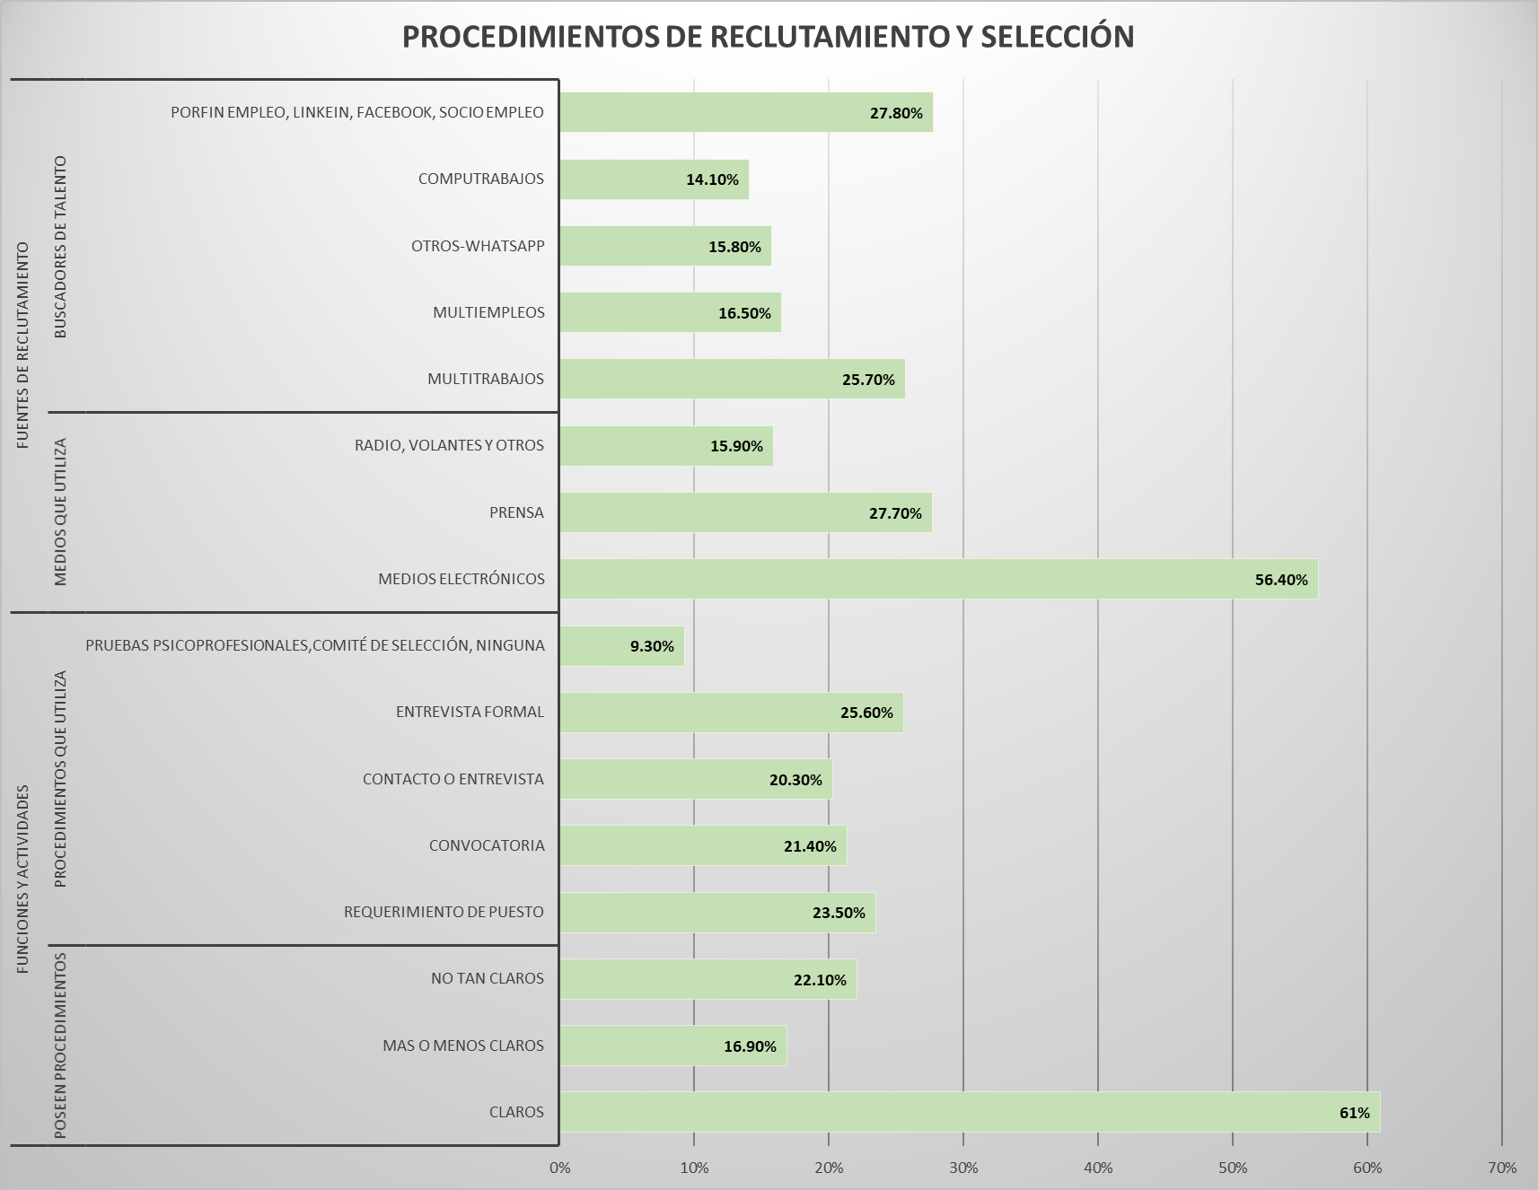

Slide 22
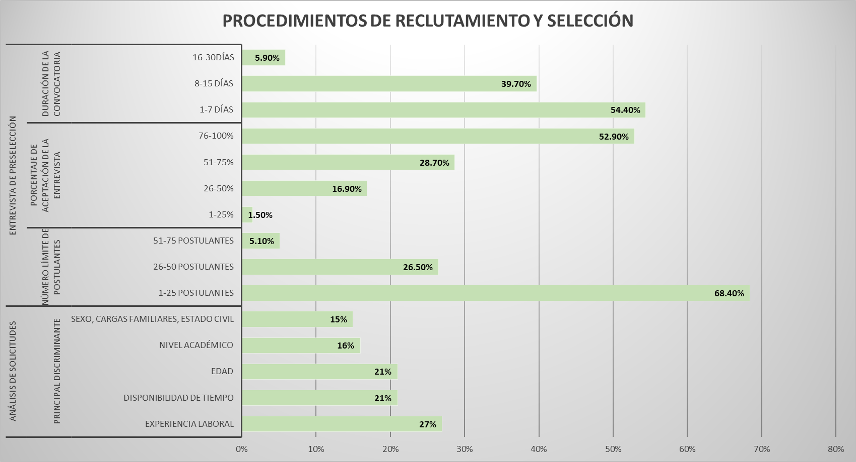

Slide 23
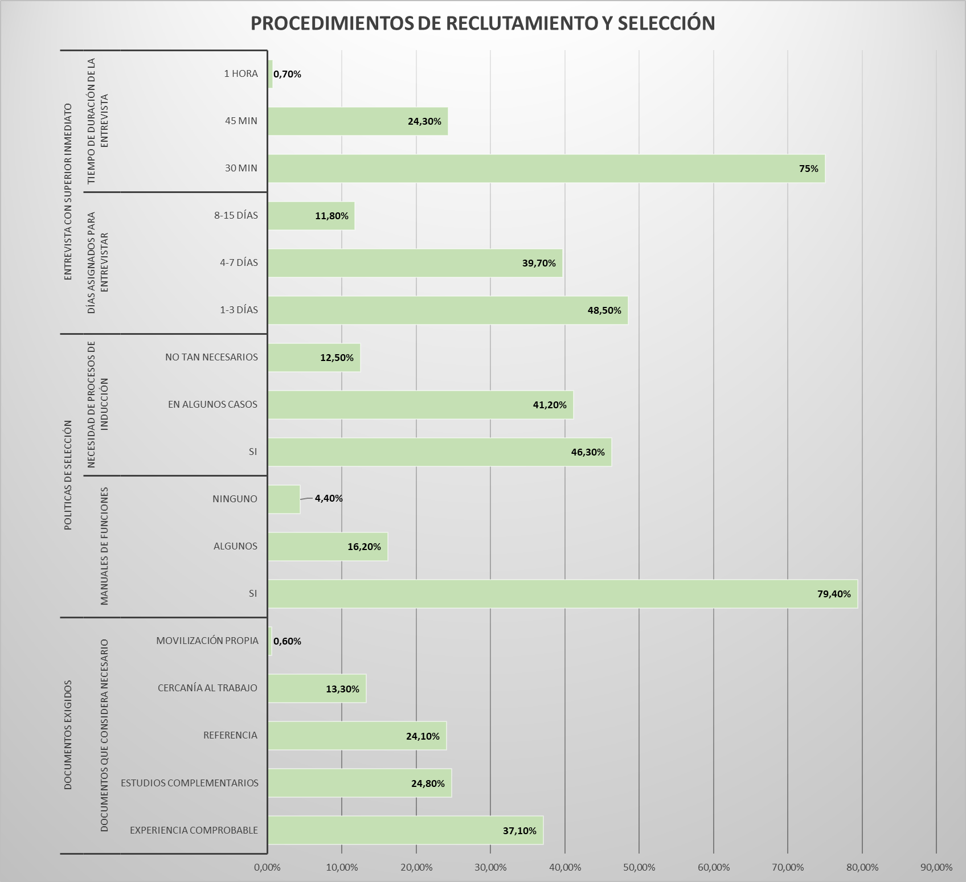

Slide 24
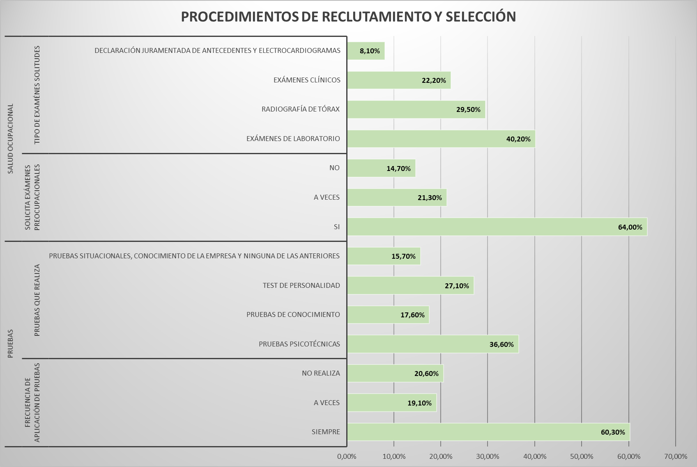

Slide 25
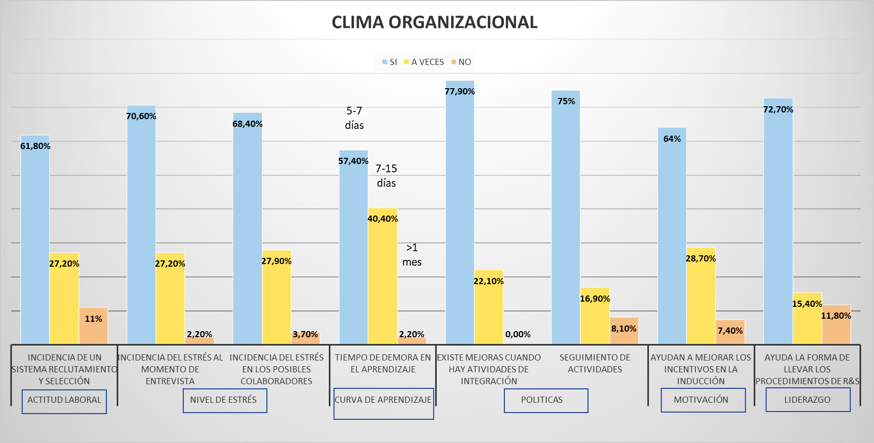

Slide 26
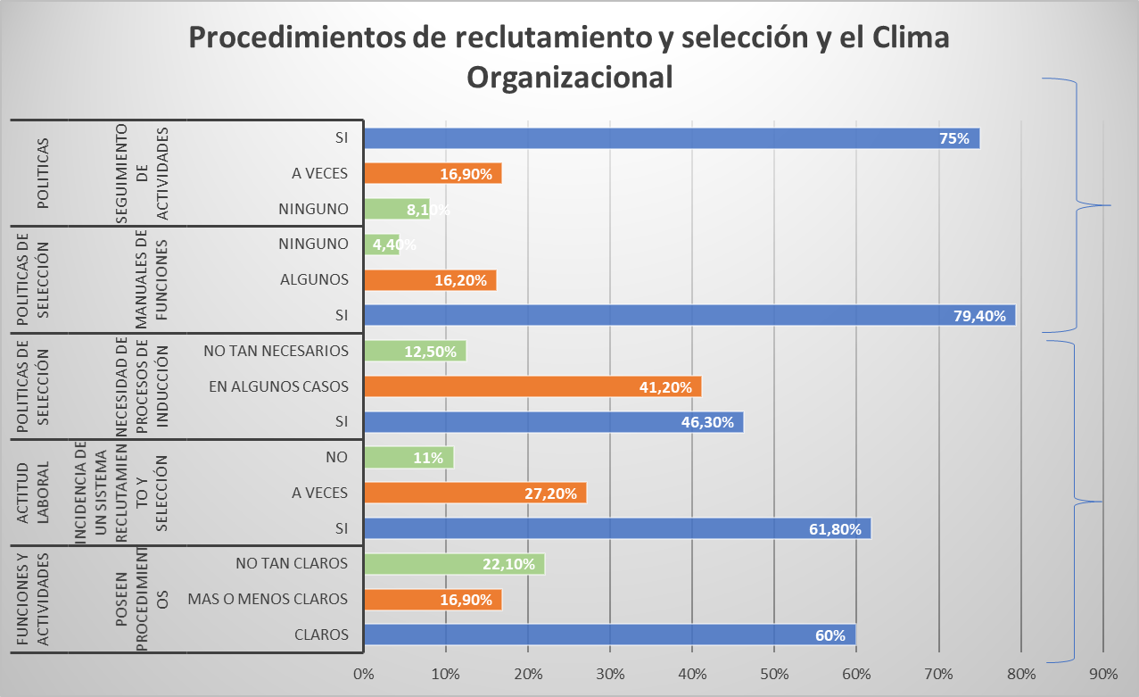

Slide 27
CONCLUSIONES

Slide 28
Procedimientos según Chiavenato 2011
Procedimientos según las PYMES textiles
Requerimiento del puesto
Convocatoria
Contacto con el postulante
Entrevista formal
Pruebas

Slide 29
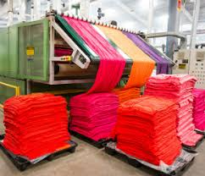
DECLIVE
39,71 %
60,29 %

Slide 30
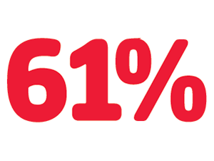
Un 39% de las Pymes del sector textil siguen diferentes procedimientos de reclutamiento y selección para llenar una vacante sin tomar en cuenta el clima organizacional, ni la influencia que posee este proceso.
También en el estudio de campo se pudo obtener que el 61% de las PYMES encuestadas si tiene y sigue procedimientos de reclutamiento y selección con el fin de filtrar y elegir al candidato idóneo al puesto.

Slide 31
En el estudio realizado se pudo verificar que el 27% de las empresas consideran como un requisito importante a la experiencia laboral, siendo este el porcentaje más alto dentro de los discriminantes detallados para la dimensión de análisis de solicitudes.
27 %

Slide 32
El 70.6% de las empresas manifestaron que al realizar las entrevistas pudieron notar que los postulantes se encuentran a travesando por estrés, ya que mencionan que la entrevista influye en la parte emocional de los individuos, encontrándose nerviosos o inseguros de los conocimientos que poseen.
70,6%

Slide 33
RECOMENDACIONES

Slide 34
Procedimientos recomendados según
Los resultados Obtenidos
Requerimiento del puesto
Convocatoria interna y externa
Contacto con el postulante
Pruebas de conocimiento, actitudes y médicas.
Entrevista formal
Análisis de las funciones de la vacante
Verificación de datos de la Hoja de vida
Selección de Candidato

Slide 35
Seguir modelos actualizados de reclutamiento y selección y que estos a su vez puedan ser llevados a cabo en una área tranquila y despejada donde puedan los postulantes sentirse en confianza al momento de cumplir con los procedimientos de reclutamiento y selección.
Las empresas deberían considerar implementar como un procedimiento fundamental dentro del reclutamiento y selección a los test de personalidad, ya que estos permitirán detectar la forma de ser del candidato en factores como la adaptación a los cambios, capacidad de iniciativa, el trabajo bajo presión, su estabilidad emocional, perspectivas y su respuesta a los incentivos, utilizando a este como estrategia de evaluación para obtener un clima organizacional equilibrado.

Slide 36
Las empresas podrían considerar hacer uso de un modelo de gestión de personal por competencias, es decir mientras más alineado se encuentre las competencias del nuevo colaborador a la estrategia de la empresa más acertada será su contratación.
Las empresas podrían aumentar capacitaciones al personal encargado de los procedimientos de reclutamiento y selección, de tal forma que actualicen sus conocimientos y hagan uso de procedimientos actuales y acordes a los cargos que se necesita cubrir.

Slide 37
GRACIAS

